Slide 1
Проектная работа по теме «Форк сайта кулинарных рецептов»
Руководитель практики
Старший преподаватель Кленина Надежда Викторовна
Защищается студент группы Б9121-09.03.03ПИКД
Чен Михаил Николаевич

Slide 2
Исправить:
Поиск по ингредиентам
Ошибку, при которой можно удалять чужие отзывы
Отсутствие анимаций кнопок
Плохую адаптацию интерфейса под мобильные устройства
Добавить функции:
Отображения БЖУ
Удаления аккаунта
Выбора количества порций

Slide 3
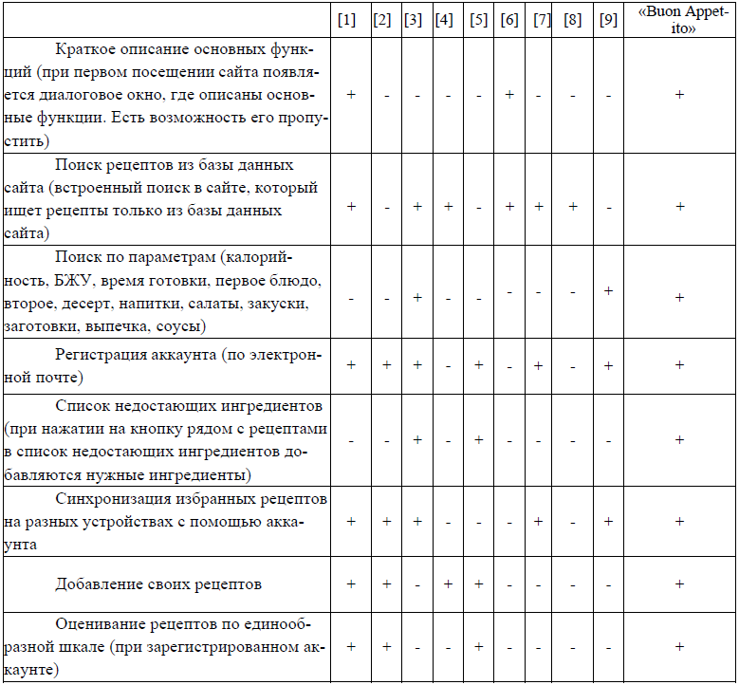

Slide 4
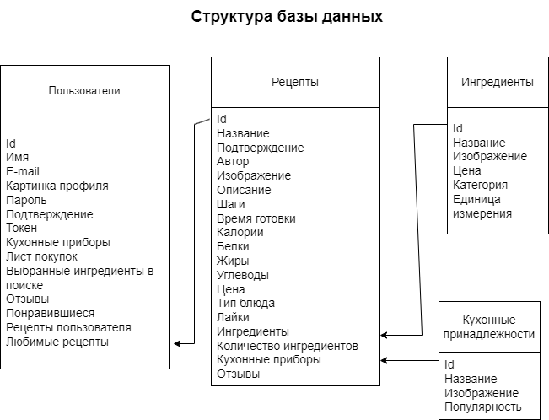
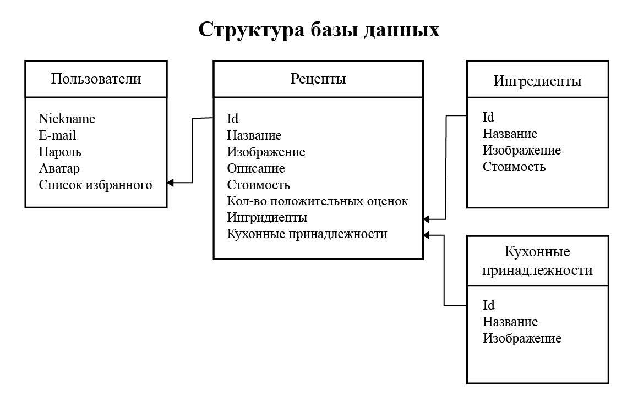

Slide 5
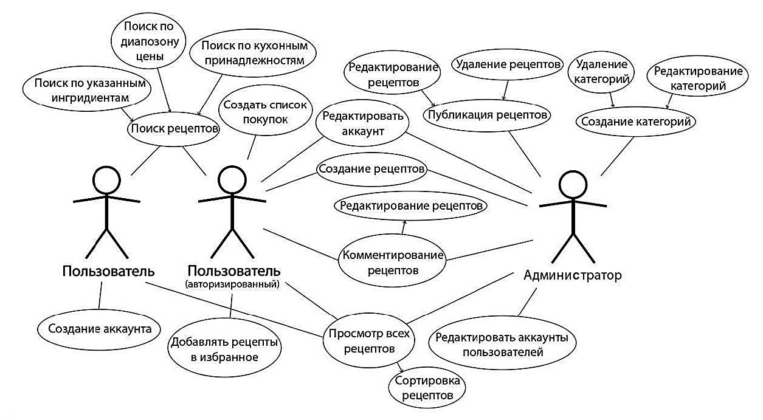

Slide 6
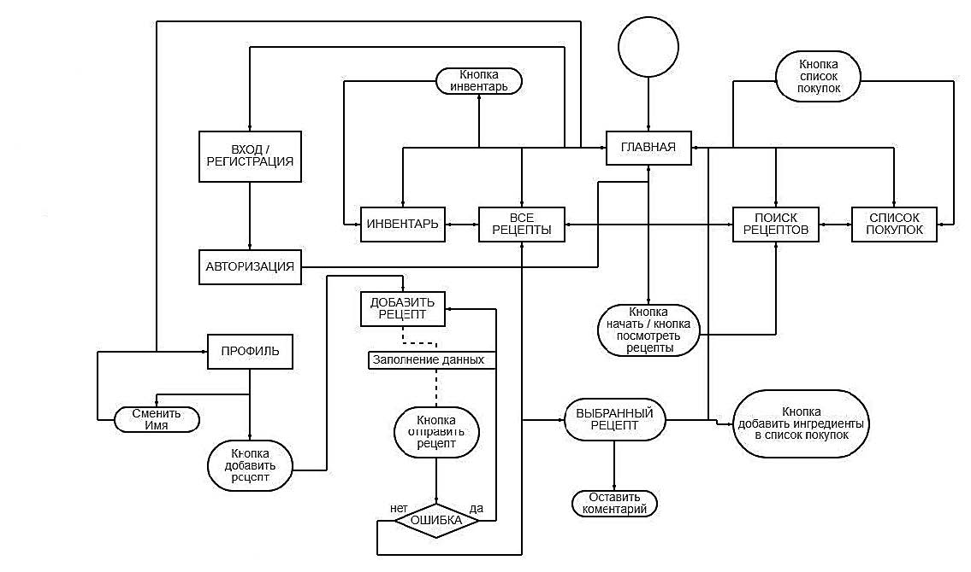

Slide 7
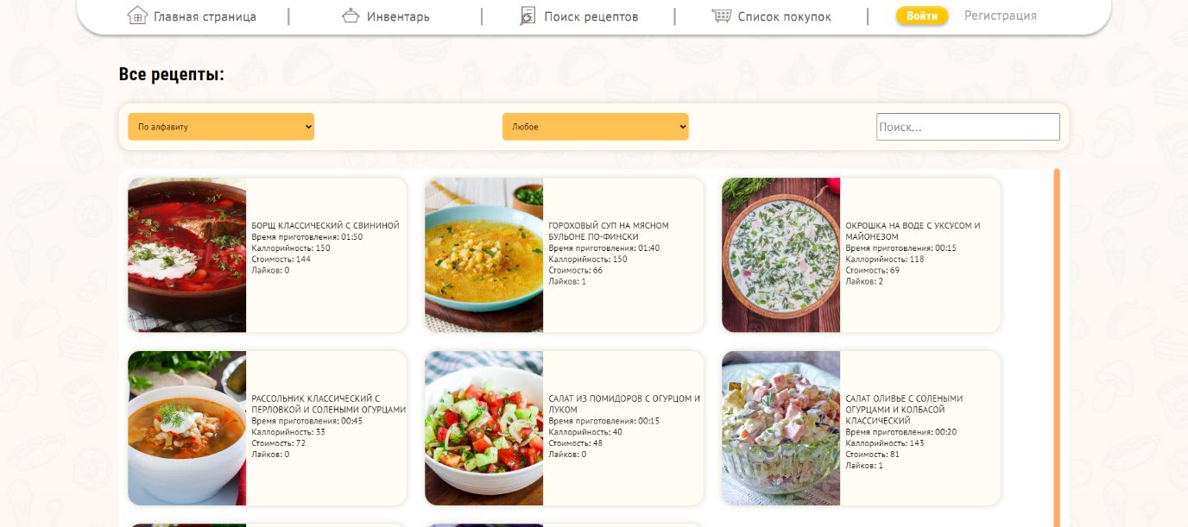

Slide 8
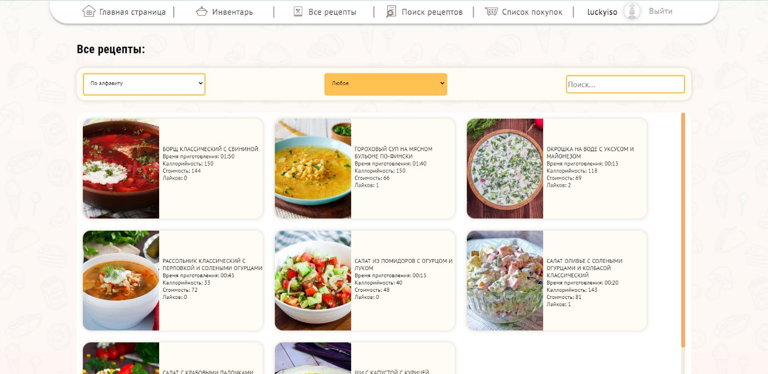

Slide 9
